Slide 1


La valeur en insolvabilité
Yves BRULARD Avocat associé DBB
Avocat à Bruxelles– Paris – Luxembourg- Mons - Charleroi,
Spécialiste reconnu Avocat.be entreprises en difficulté
Expert de la Commission européenne pour le règlement
chargé d’enseignement CEFIAD ( FUCAM UCL)
Christophe REMON
Réviseur d’entreprise
chargé d’enseignement CEFIAD ( FUCAM UCL)

Slide 2
Conséquences de la valeur
Danger
Opportunité
Droit de veto d’un créancier sur la valeur du best interest
Droit de nuisance d’un créancier de faire lever la suspension
Droit d’une classe d’échapper au plan par la priorité
Refus d’homologation en raison d’un financement préjudiciable
Refus d’homologation pour absence de viabilité et de faisabilité
Réduction des droits des actionnaires à la valeur en activité
Application même sans unanimité si une classe non garantie dans la valeur
Maintien du droit des actionnaire si valeur en activité élevée
Priorité absolue limitée à la valeur de réorganisation
Appréciation de l’absence de préjudice excessif pour l’exception individuelle à la priorité

Slide 3
La valeur est un empillage de valeur
Valeur liquidation
Actifs
Meilleur scénario
Actifs rentabilisés
Valeur en activité d’une entreprise en procédure
Flux
Valeur going-concern retournée
Valeur going-concern en redressement
Résultat et probabilité
Valeur d’échange
Flux futurs

Slide 4
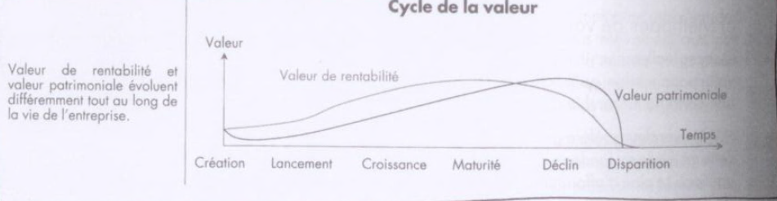
La valeur est spécifique à l’objet
Start up
Scale up
Finnacement
En croissance
Crise de croissance
Mature
Difficulté economiques
Difficultés financiières
En déclin
Aucun référentiel
Ebitda négatif
Plan purement prospectif
Modification de modèle
Gouvernance
Probabilité
Financement

Slide 5
Un jeu de pouvoir
Le waterfall
Un jeu de pouvoir sur la valeur
Sûretés valeur liquidation
Valeur
Privilèges spéciaux
Mécanismes
Subordonné
Sûreté
Priv Spéciaux
Mécanismes
Chiro
Actionnaire
Pouvoir aux mains des garantis
Pouvoir aux mains des Chriro
Pouvoir aux mains des actionnaires
Activité
75
Total
225
Actifs
150
Position des garantis
Privilèges généraux
100
Chiro
100
100
100
100
Position des chirographaires
Meilleur
100
Actifs 150
Activité
100
Total 350
Actionnaires
Position des Actionnaires
Meilleur
100
Actifs 150
Activité
100
New value 125
Total
475

Slide 6
Un jeu de répartition de la valeur
Une valeur individuelle
Une valeur par classe
Sûretés valeur liquidation
Valeur liquidation
Privilèges spéciaux
Mécanismes
Subordonné
Valeur liquidation
Actifs
Meilleur scénario
Actifs rentabilisés
Valeur en activité d’une entreprise en procédure
Flux
Valeur going-concern retournée
Valeur going-concern en redressement
Résultat et probabilité
Valeur d’échange
Flux futurs
Meilleur scénario
Privilèges généraux
Chiro
Actionnaires
réorganisation
Best interest
La priorité aménagée

Slide 7
Les préalables

Slide 8
Le processus de valorisation
Etats Financiers
Analyse et compréhension des états financiers historiques et prévisionnels
Normalisation des performances
Fourchette de valorisation
Valorisation sur base des méthodes pertinentes retenues
Identification des points d’attention
Conclusions
Rapport
Validation de l’horizon d’évaluation
Normalisation des performances et des plus-values
Conversion des résultats en cash flows
Identification SWOT
Eléments pouvant avoir une incidence sur la valorisation

Slide 9
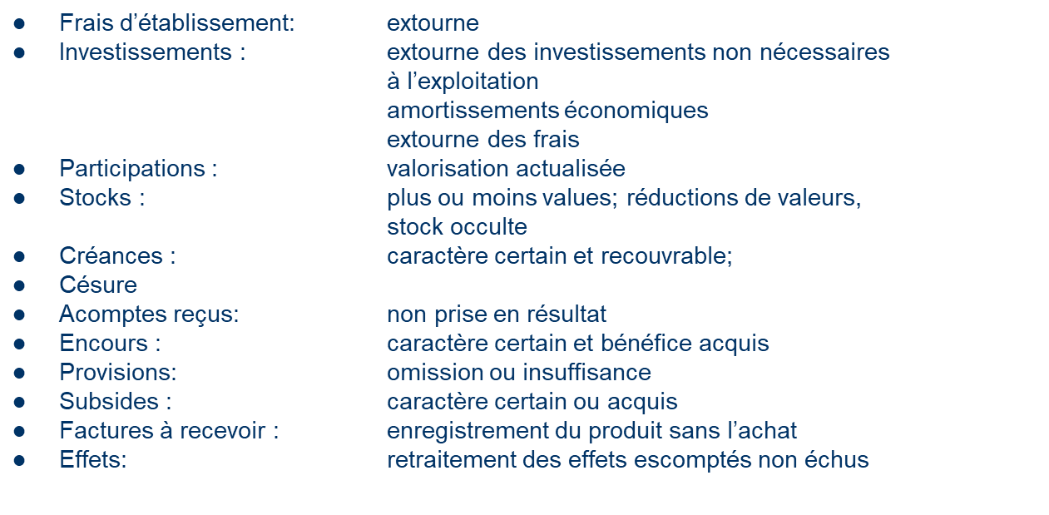

Les redressements comptables
9
Notes:
Notes...…………………………………………………………………………
…………………………………………………………………………………
…………………………………………………………………………………
…………………………………………………………………………………
…………………………………………………………………………………
…………………………………………………………………………………
…………………………………………………………………………………
…………………………………………………………………………………
…………………………………………………………………………………
…………………………………………………………………………………
…………………………………………………………………………………
…………………………………………………………………………………
…………………………………………………………………………………
…………………………………………………………………………………
…………………………………………………………………………………
…………………………………………………………………………………
…………………………………………………………………………………
…………………………………………………………………………………

Slide 10
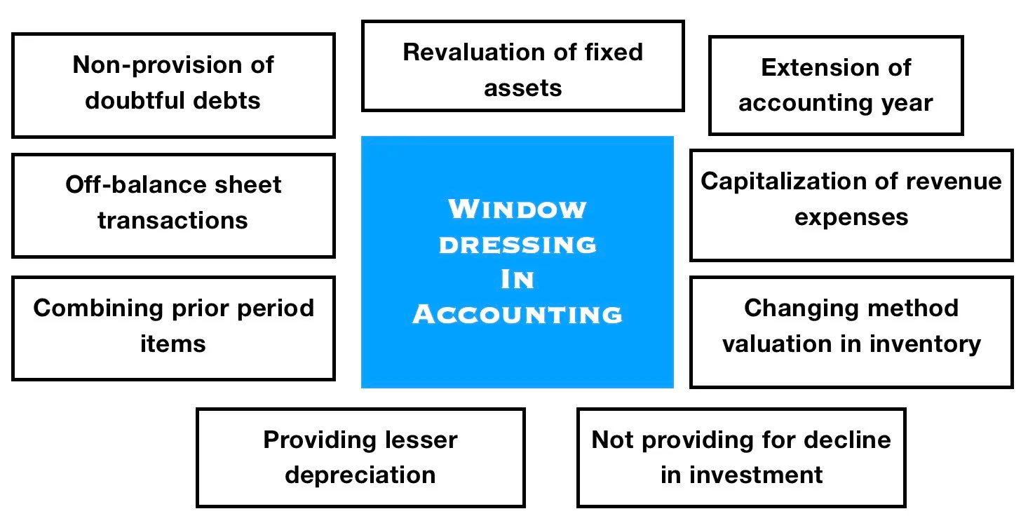
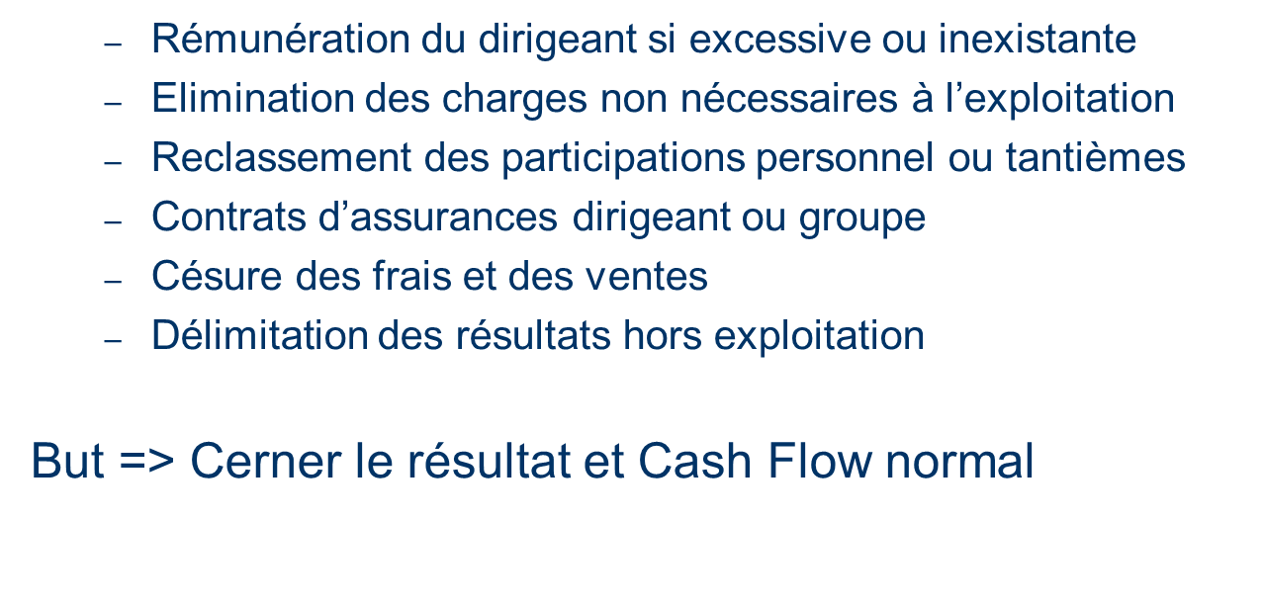
La chirurgie esthétique comptable
10
Notes:
Notes...…………………………………………………………………………
…………………………………………………………………………………
…………………………………………………………………………………
…………………………………………………………………………………
…………………………………………………………………………………
…………………………………………………………………………………
…………………………………………………………………………………
…………………………………………………………………………………
…………………………………………………………………………………
…………………………………………………………………………………
…………………………………………………………………………………
…………………………………………………………………………………
…………………………………………………………………………………
…………………………………………………………………………………
…………………………………………………………………………………
…………………………………………………………………………………
…………………………………………………………………………………
…………………………………………………………………………………

Slide 11
Valeur en activité

Slide 12
Le DCF est de base

Slide 13
C’est endémique à la directive
Choix entre la valeur de réalisation des actifs dans le meilleur scénario et le paiement par les flux futurs
Flux futurs = Cash Flow
Evaluer une créance en “capital” se fait avec une valeur en “capital” d’où l’idée de valeur à même date . La valeur des flux à date actuelle est une actualisation ( Disconted)
La valeur de l’endettement est compensée par la valeur des actifs acquis = somme des valeurs entre la valeur des flux et la valeur des actifs
La dette peut avoir un effet levier; la dette distress n’a plus d’effet levier mais un effet “distress”
La valeur dépend de la durée donc de la faisabilité et de la viabilité

Slide 14
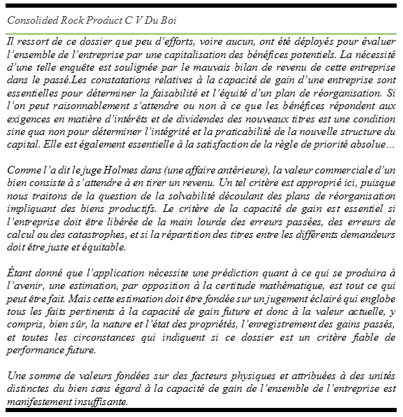
La référence Américaine
Le principe
et son application
La valeur en activité a une définition au contenu variable. La notion renvoie à une appréciation au cas par cas du juge . La Fair value est la valeur qui est disponible pour payer la dette dans un délai raisonnable en partant de l’idée que des acheteurs et des vendeurs existent, et fixée dans une négociation adaptée et normale à ce genre de transaction .
Le Code de la faillite américain, en laissant au juge la responsabilité d’appliquer ces principes généraux à chaque cas , lui donne « carte blanche », :(a) La valeur ne peut pas être inférieure à la valeur actuelle notamment établie par la réévaluation de la valeur originaire des actifs ; La valeur doit assurer une équitable protection tant aux créanciers sécurisés que non-sécurisés , Le paiement qui n’est pas complet en raison d’une dépréciation économique de l’actif qui ne peut être admise que si elle résulte d’une « évidence indubitable » de cette dépréciation et incapacité de payer la totalité ; La balance entre les intérêts du créancier et du débiteur doit intervenir au cas par cas sur base des faits ; Le calcul de la valeur doit prendre en compte la capacité future du bénéfice .

Slide 15
Les juges américains s’impliquent
Le juge américain part toujours de la méthode DCF comme base du raisonnement, valeur qu’il écartera, relativisera, amendera et comparera.
  US Bank N.A. v Verizon Comm. Inc. : le juge a écarté le DCF qui était significativement en-dessous des autres méthodes ;
  Mirant Corp. : le juge a retenu la nécessaire subjectivité de l’évaluation initiale ;
  Exide Techs : le juge rejette la valeur de marché pour retenir la méthode des multiples et du DCF (le débiteur ayant retenu des décotes subjectives) ;
  VFB LLC : le juge utilise le critère du prix que paierait l’acheteur plutôt que les estimations d’un ou plusieurs experts ;
  TOUSA : le juge rejette les critiques des créanciers sur l’inefficience du marché de référence, rejette la méthode de capitalisation et prend le prix des actions, auquel elle ajoute le prix de la dette ;
  Nellson Neutraceutical. Inc. : rejette le DCF car les projections de cash-flow ont été, selon la Cour, manipulées et, se basant sur les expertises des créanciers, le juge fixe la valeur en ajustant sur base de décote spécifique au cas et au marché ;
  Chemtura Corp. : les experts proposent un DCF, le juge considérant que les projections financières étaient trop optimistes par rapport à l’économie du moment. Elle fonda son calcul sur ses propres prévisions moins optimistes ;
  Spansion : le juge examina les méthodes d’évaluation et reprit l’une des simulations en lien avec une classe de créanciers (les obligataires convertibles récalcitrants) en estimant « Fairly and equitability » ;
  ASARCO LLC : le juge a retenu que le prix public des stocks (minerais) et le DCF étaient des indicateurs pertinents en relativisant la valeur de la bourse publique d’échange en raison des volumes échangés, et en la complétant par des comparables qu’elle vérifia par des tests de crédibilité ;
  DBSD : le juge rejette le DCF car l’activité du débiteur était fondée sur de la technologie qui n’était pas assez en opération et qui nécessitait encore des investissements, de telle sorte que les cash-flows étaient ou pouvaient être négatifs les premières années. La Cour se basa sur deux transactions précédentes comparables pour fixer une valeur malgré l’incertitude du temps nécessaire à la rentabilisation.

Slide 16
Le législateur Belge fait référence au DCF dans l’exposé des motifs
Contrairement au critère du meilleur intérêt des créanciers (dont la jauge est la valeur de liquidation (des actifs) de l’entreprise, la règle de la priorité absolue a pour jauge la valeur de réorganisation contenue dans le plan de réorganisation (estimée par exemple à l'aide de la méthode du discounted cashflow). La règle de la priorité absolue garantit qu’une classe obtient sa part équitable dans la valeur de réorganisation (conformément au rang légal ou conventionnel qui existerait dans le cadre d'une liquidation).
Il est préférable que l'auteur du plan tienne compte pendant la rédaction de celui-ci des droits dont jouissent les parties concernées selon (les critères du meilleur intérêt des créanciers et) la règle de la priorité absolue, de sorte que les parties concernées ne soient pas incitées à voter contre le plan afin de réclamer leurs droits via le tribunal.
Il convient donc d'accorder largement la préférence au fait que les parties négocient un plan dans le contexte (du contrôle de l’intérêt des créanciers et) de la règle de priorité absolue (basée sur une évaluation brute de la condition de liquidation et de réorganisation de l’entreprise), de sorte que le plan reçoive l’accord de toutes les classes et que l’application forcée interclasse et l’exercice d'évaluation y afférent (réalisé ou non par l'auteur du plan même, par le praticien de la réorganisation ou par les experts en évaluation externes) soient nécessaires dans la moindre mesure possible. En effet, lorsqu’un plan est approuvé par toutes les classes, une application forcée interclasse n’est pas nécessaire.

Slide 17
L’IRE décrit le DCF
Cette méthode part du principe que l’entreprise vaut par ce qu’elle va rapporter, en se basant sur l’actualisation des flux de trésorerie futurs disponibles. Cette méthode consiste à déterminer les flux monétaires futurs les plus probables et à trouver la valeur actuelle en les actualisant à la date de l'évaluation. Dans le cadre d’une transaction, le montant ainsi déterminé correspond au prix qu’un acquéreur devrait accepter de payer pour un investissement donné, puisque cet investissement lui permettra de couvrir le coût des dettes et fonds propres qu’il engage. Dans cette approche, la valeur d’entreprise (VE) correspond à la somme de ses cash-flows disponibles prévisionnels actualisés à un taux d'actualisation. Il y a deux périodes à distinguer : la première est la période de projection, la deuxième période est la période restante, car même après la période de projection, l'entreprise continue à générer des flux de trésorerie influençant la valeur. Vous trouverez également les calculs des flux de trésorerie actualisés dans la présentation du Prof. Tom Vanacker, Université de Gand, portant sur « Les différentes méthodes d'évaluation », lors de la journée d’études organisée le 23 octobre 2014 par l’IRE illustré sur le site de l’IRE
Certains entreprises ou projets sont entièrement financés par des fonds propres, d'autres sont partiellement financés par des fonds propres et partiellement par des fonds étrangers. Ceci impacte le taux d'actualisation. Pour le DCF des fonds propres, on tient compte des flux de trésorerie disponibles attribuables aux fonds propres (FCFE) multiplié par un taux d’actualisation. Ceci est retenu dans le modèle CAPM (capital asset pricing model). Le taux d’actualisation utilisé est le taux d’intérêt sans risque augmenté d’une prime de risque du marché. La prime de risque du marché est le produit du coefficient Bêta fois une prime de risque. Le Bêta représente le risque systématique sectoriel et le taux de rentabilité du marché moins le taux d'intérêt sans risque. D’autres primes de risque sont ajoutées pour les PME.
La valeur de l’entreprise est déterminée par les flux de trésorerie disponibles attribuables aux fonds propres et aux fonds étrangers actualisés par un coût moyen pondéré du capital (CMPC) Le CMPC ou le coût moyen pondéré du capital est calculé par la moyenne pondérée du coût des capitaux propres et de capital externe à « peser » sur la base de la part que chaque type de capital détient dans le financement global de l'entreprise. Pour la moyenne pondérée, il n’est tenu compte que des dettes portant intérêts. En outre, on peut partir de la structure de l’investissement futur et le coût des dettes portant intérêts. et de conclure : « Cette méthode est souvent considérée comme la plus pertinente car elle intègre des éléments stratégiques et économiques, des perspectives de développement et une exigence de rentabilité des investisseurs. Ceci nécessite un diagnostic pertinent sur les perspectives annoncées, ainsi que des données nécessaires au calcul de valorisation (flux de trésorerie, valeur terminale, coût moyen pondéré du capital). »
Cependant l’IRE ajoute : « L'évaluation d'une entreprise est subjective et les méthodes d'évaluation d'entreprise sont nombreuses et variées. Par conséquent, il est intéressant de comparer les différentes valeurs obtenues pour avoir une vue d'ensemble de l'entreprise étudiée. A partir de ce constat, on peut examiner quelles méthodes d'évaluation sont les plus appropriées et la pondération à donner à chaque méthode pour arriver à une valeur définitive ou une fourchette de valeurs. Les modèles DCF, dans lesquels une concordance entre les flux de trésorerie adéquats et le taux d'actualisation et le taux de croissance est faite, sont souvent considérés comme étant les plus appropriés. Une attention particulière doit cependant être apportée à l'outil de calcul parce que la comptabilité, et le principe de prudence de la loi comptable ne reflètent pas toujours les valeurs de la réalité économique Un prix est subjectif et le résultat des négociations entre parties. Ce prix peut diverger de la valeur à cause des objectifs de l'acheteur, p. ex. de la synergie, l'importance du paquet des actions ou autres ». Source : Prof. Tom Vanacker, Université de Gand, portant sur « Les différentes méthodes d'évaluation », journée d’études organisée le 23 octobre 2014 par l’IRE. http://ante.experts-comptables.com/csoec/content/download/992338/25831426/version/2/file/%28M%C3%89THODES+D+EVAL+RETENUES+ET+ECARTEES+-+2012+04+10%29.pdf

Slide 18
Le DCF n’est pas la seule méthode
il existe de nombreuses méthodes d’évaluation d’une valeur On résumera assez bien cette affirmation selon les termes d’Alexis PALM ( Juge consulaire et KPMG)
  1. Discounted Cash Flow - Ayez confiance, demain sera merveilleux
  2. La méthode des multiples - Regardez ce que d’autres ont payé
  3. Actif Net corrigé - Prenez mon histoire, ne payez rien de plus
  4. Liquidation - Arrêtons tout, sauve qui peut
  5. Capitalisation du super-profit - Ce que j’aurais pu faire
  6. Reconstitution des coûts - Ce que cela aurait coûté si on l’avait fait
Toutes ces méthodes ne sont évidemment pas relevantes dans toutes les situations. Il faut choisir la ou les méthodes relevantes au cas d’espèce
Cependant, la méthode considérée comme la plus pertinente dans l’hypothèse de continuité et la méthode DCF , à savoir la valorisation par flux de trésorerie actualisés ‘discounted cash flow’ ou DCF. En effet, cette méthode a pour objectif principal de mesurer le résultat des perspectives futures, de l’avenir, des promesses… en s’appuyant sur une rigueur méthodologique réelle et cohérente accompagnée d’incertitudes sur chacun des paramètres du modèle. On peut donc concevoir que cette méthode soit largement retenue, faute de mieux.

Slide 19
Mais c’est la méthode la plus reconnue

Slide 20
Le DCF a ses biais
quelques avantages de la méthode DCF :
  Elle prend en compte les flux de trésorerie futurs de l'actif, ce qui peut être important pour les actifs qui génèrent des revenus récurrents, tels que les entreprises ou les projets à long terme.
  Elle permet de tenir compte de l'incertitude des flux de trésorerie futurs en utilisant un taux d’actualisation qui reflète le risque associé à l'actif.
  Elle peut être utilisée pour comparer des actifs ou des projets de différentes tailles ou avec des profils de risque différents, car elle permet de mettre tous les flux de trésorerie futurs sur un pied d'égalité en les actualisant à la même période.
  Elle permet de tenir compte de l'impact du temps sur la valeur de l'actif en actualisant les flux de trésorerie futurs à une période de référence.
  Elle peut être utilisée pour évaluer l’entreprise en comparant leur valeur actuelle nette (VAN) à l’investissement initial ou à une autre méthode historique, ce qui peut aider à évaluer si la performance future est supérieure ou non.
A contrario, ses principaux inconvénients sont :
  Elle nécessite une prévision des flux de trésorerie futurs, ce qui peut être difficile, surtout dans les cas où l'actif est exposé à un risque élevé ou où il y a beaucoup d'incertitudes sur les futurs flux de trésorerie.
  Elle peut être sensible aux hypothèses de prévision et aux choix de taux d’actualisation, ce qui peut entraîner des différences importantes dans la valeur estimée selon les personnes qui effectuent l'analyse.
  Elle ne tient pas compte de certaines valeurs intrinsèques de l'actif, telles que la marque, la technologie ou la main-d'œuvre, qui ne sont pas reflétées dans les flux de trésorerie futurs prévus.
  Elle peut sous-estimer la valeur des actifs qui génèrent des flux de trésorerie irréguliers ou qui ont des profils de risque complexes, car il peut être difficile de prévoir ces flux de trésorerie et de les intégrer dans l'analyse.
  Elle peut être difficile à utiliser dans les cas où il y a peu de données disponibles sur les flux de trésorerie futurs de l'actif.
En résumé, la méthode DCF est un outil utile pour évaluer la valeur d'un actif ou entreprise en prenant en compte ses flux de trésorerie futurs, en tenant compte de l'incertitude et du risque associés, et en comparant des actifs ou entreprises de différentes tailles et profils de risque. Cette méthode nécessite une prévision précise des flux de trésorerie et peut être sensible aux hypothèses et aux choix de taux d’actualisation. Elle peut également être difficile à utiliser dans certaines situations où il y a peu de données disponibles ou où l'actif a un profil de risque complexe. Outre les hypothèses internes sujettes à questions, plusieurs paramètres externes pourront conduire à une très grande variabilité du résultat final. Usuellement, les deux paramètres fondamentaux sont le taux de croissance (et plus Cette méthode peut techniquement être considérée comme excellente lorsque l’environnement économique (interne et externe à l’entreprise) est stable, que ses prévisions sont fiables dans le temps. Rien de ceci n’est exact pour les entreprises soumises à d’importantes difficultés et de contraintes imprévisibles menant à des difficultés affectant sa continuité. Quelle responsable d’entreprise peut raisonnablement intégrer ces évènements dans des données budgétaires, même à un an, à fortiori à 5 – 10 ans ? Poser la question c’est y répondre. L’appréciation budgétaire réserve déjà sont lot d’incertitude, tant sur l’évolution est le prévisions du chiffre d’affaires que des coûts. Comment intégrer correctement l’évolution du besoin en fond de roulement, des investissements, du progrès, du marché,… Autant de paramètres qui seront déterminants. A cela, il faudra intégrer un taux de croissance raisonnable, sachant que le nombre d’entreprises présentant une croissance régulière, constante, durable sont plutôt l’exception.

Slide 21
Il faut le combiner avec une approche multi-méthodes
les autorités de marché ont abandonné depuis longtemps la vieille méthode confortable des moyennes ou moyennes pondérées entre les résultats des différentes méthodes, que pratiquent encore certains experts pour une approche multi-méthodes ou multicritères dont les résultats mis en « nuage » permettent de visualiser les écarts afin d’inciter l’évaluateur à donner son opinion sur les raisons pour lesquelles il retient ou écarte tel paramètre ou telle méthode.
Il faut calculer selon les différentes méthodes, évaluer leur raisonnabilité, les comparer les unes aux autres et choisir la ou les plus adaptées à l’objet à évaluer et arbitrer les éléments qui penchent en faveur d’une méthode plus qu’une autre, avant de relativiser par comparaison et sensitivité les chiffres obtenus. Il s’agira toujours donc d’une gamme de valeur puisqu’à défaut d’acheteur, il n’y aura pas un tiers avec lequel fixer un prix.
L’AMF dans sa publication montre que les attestations d’équité sont souvent basées sur 4 méthodes, ce qui a pu être justifié par l’évaluateur, voire parfois sur 8 mais dont l’évaluateur n’a pas pu justifier l’utilisation, voire 1 qui était la seule pertinente pour une entreprise en difficulté. La technique de la moyenne de différentes méthodes n’est pertinente que si ces valeurs se rapprochent très sensiblement car à défaut, elle cacherait une faute de raisonnement méthodologique en évitant le travail intellectuel du choix d’une méthode appropriée. Si des différences importantes existent, la moyenne est sans pertinence intellectuelle.

Slide 22
Pas une moyenne

Slide 23
Mais une analyse

Slide 24
Valorisation des actifs Immobilisés
Immobilisations incorporelles et corporelles – Valeur d’utilité
Elles font l’objet d’amortissements complémentaires ou non-récurrents lorsqu’en raison de leur altération ou de modifications des circonstances économiques ou technologiques, leur valeur comptable dépasse leur valeur d’utilisation par l’entreprise (art 3:39, 42§1er , al.2 AR d’exécution du CSA).
Comment déterminer la valeur d’utilité (CGU- Cash generating Unit) ?
    En temps normal : la valeur d’utilité d’un bien implique deux étapes :
      l'estimation des entrées et des sorties de trésorerie futures générées par l'utilisation continue des actifs et par leur cession (s'il y a lieu) ;
      l'application d'un taux d'actualisation approprié à ces flux de trésorerie futurs (Pierre A. MICHEL – prof Ulg et Solvay)
    En période COVID-19 : la crise sanitaire n’est pas un indice de perte de valeur. Il faut analyser l’impact de la COVID-19 sur les caractéristiques propres de l’entreprise . Il faut alors le confronter à la réalité de terrain. L’entreprise doit pouvoir déterminer le caractère certain de ses dépréciations en modélisant plusieurs scénarios de crise.

Slide 25
Apprendre a faire un DCF pour une entreprise en bonne santé

Slide 26
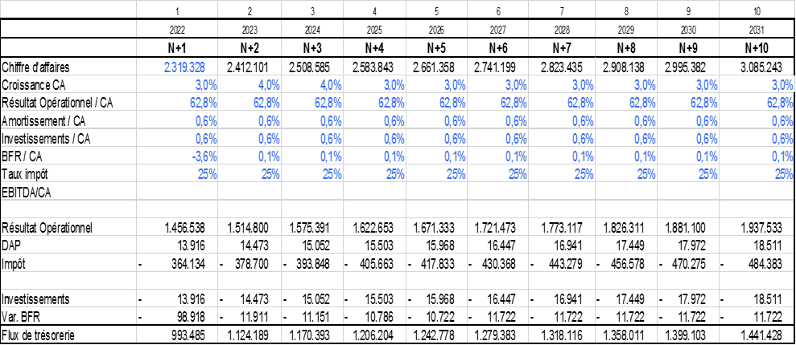
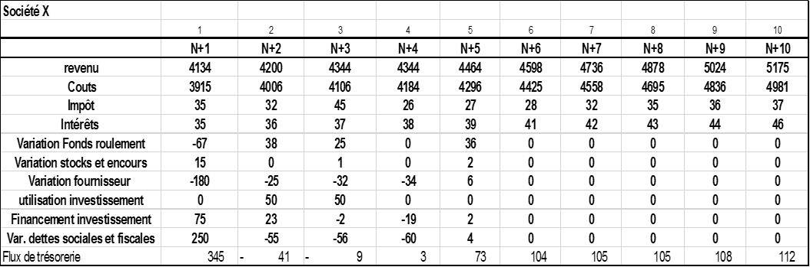
Cash flow = plan financier
Exemple 1
Exemple 2

Slide 27
Seuls les flux disponibles peuvent payer les créanciers
1.1. Calculer la somme des rendements en espèces | Chiffre d’affaire (70) + Variation des stocks d’en-cours et produits finis et commandes en cours (71) + Immobilisations produites (72) + Autres produits d’exploitation (74) + Produits financiers courants (75) + Plus-values de réalisation d’ immobilisations incorporelles et corporelles (7630) + Plus-values de cession d’immobilisations financières (7631) + Autres produits opérationnels non courants (764/8) + Autres produits financiers non courants (769)
1.2 Réduire par la somme des coûts décaissés | Biens destinés à la revente, matières premières et consommables (60) + Services et biens divers (61) + Rémunérations, charges sociales et pensions (62) + Autres charges financières (652/9) + Autres charges d’exploitation non récurrentes (664/7) + Autres charges financières non récurrentes (668) – Charges non récurrentes capitalisées en charges de restructuration (669).
Étape 2 : Calcul des flux de trésorerie provenant des activités
2.1 : Réduire les impôts | Impôts sur le revenu (67) + Taxes professionnelles (640) + Taxe foncière (6400) + Eco taxes (6401) + Taxe routière – Matériel roulant (6402 + 6403) + Taxes régionales (6404) + Taxes environnementales (64041) + Droits d’enregistrement et publications juridiques (6405) + Impôts provinciaux et communaux (6406) + TVA non déductible (6407) + Droits de douane et accises (6408).
2.2 Réduire avec intérêt | Coût de la dette (650)
Étape 3 : Calculer le flux de trésorerie opérationnel des activités
3.1 : Diminution avec changement de sinistre | ∆ Créances à un an au plus (40/41) + ∆ Créances à plus d’un an (29)
3.2 : Diminution avec variation de stock et commande en cours | ∆ Stocks et commandes en cours (3)
3.3 : Plus variation de la dette fournisseur | ∆ Fournisseurs (44) + ∆ Fournisseurs (175
Étape 4 : Calculer le flux de trésorerie final
4.1 : Réduire les flux de trésorerie d’investissement | ∆ Immobilisations (21 + 28) + Amortissements sur immobilisations (630)
4.2 : Augmentation avec le cash-flow de financement

Slide 28

Actualiser
La valeur actualisée des flux d’argent récurrents et futurs de la société
V = ∑ CF(1+n) * 1/(1+I)^{n}
On peut également déduire les dettes échéant dans l’année pour déterminer les free cash flows (libre de toutes dettes)
Quid des besoins d’investissements, il faut donc en tenir compte
On tient compte du futur comme simple suite du passé….
28
Notes:
Notes...…………………………………………………………………………
…………………………………………………………………………………
…………………………………………………………………………………
…………………………………………………………………………………
…………………………………………………………………………………
…………………………………………………………………………………
…………………………………………………………………………………
…………………………………………………………………………………
…………………………………………………………………………………
…………………………………………………………………………………
…………………………………………………………………………………
…………………………………………………………………………………
…………………………………………………………………………………
…………………………………………………………………………………
…………………………………………………………………………………
…………………………………………………………………………………
…………………………………………………………………………………
…………………………………………………………………………………

Slide 29
Calculer le taux
Le taux se calcule sur le coût moyen pondéré du capital « weighted average cost of captal » ou WACC. Il existe plusieurs approche. Par exemple
WACC = (E/(E + D)) * ke + (D/(E + D)) * kd Dans cette formule :
  E représente le capital propre de l'entreprise (c'est-à-dire le capital apporté par les actionnaires)
  D représente le capital de dette de l'entreprise (c'est-à-dire les emprunts et les obligations)
  ke représente le coût du capital propre de l'entreprise (c'est-à-dire le taux de rendement que les actionnaires exigent pour investir dans l'entreprise)
  kd représente le coût du capital de dette de l'entreprise (c'est-à-dire le taux d'intérêt que l'entreprise doit payer pour emprunter de l'argent)
Ke = coût du capital propre = ce qu’un investisseur attend de son investissement à risque plutôt que pas à risque
  ke = (r + g) * (1 - t) Dans cette formule :
  r représente le taux de rendement attendu sur les fonds propres de l'entreprise, c'est-à-dire le taux de retour sur investissement que les actionnaires exigent pour investir dans l'entreprise.
  g représente la croissance attendue des bénéfices de l'entreprise.
  t représente le taux d'imposition des bénéfices de l'entreprise.

Slide 30
Beta
r et g risquent de poser question. Ils reflètent le risque de l'investissement et r est généralement calculé en utilisant la formule suivante
r = rf + β * (rm - rf) Dans cette formule :
  rf représente le taux de rendement sans risque, c'est-à-dire le taux de rendement que l'on peut obtenir sur un investissement sans risque, comme un placement dans un fonds en euros.
  β représente le beta de l'entreprise, c'est-à-dire la mesure de la sensibilité du cours de l'action de l'entreprise aux fluctuations du marché.
  rm représente le taux de rendement du marché, c'est-à-dire le taux de rendement moyen que l'on peut obtenir sur un portefeuille diversifié de titres.
le beta (β) d'une entreprise est une mesure de la sensibilité du cours de l'action de l'entreprise aux fluctuations du marché. Le beta est une mesure de la volatilité de l'action de l'entreprise par rapport au marché. Un beta de 1 signifie que l'action de l'entreprise est aussi volatile que le marché, tandis qu'un beta supérieur à 1 signifie que l'action de l'entreprise est plus volatile que le marché, et un beta inférieur à 1 signifie que l'action de l'entreprise est moins volatile que le marché. Le beta est généralement utilisé pour évaluer le risque d'un investissement dans l'action de l'entreprise. Un beta élevé peut indiquer un risque plus élevé, tandis qu'un beta faible peut indiquer un risque moins élevé. Plus Béta est petit plus la valeur augmente plus béta est supérieur à 1 , elle diminue Il est généralement calculé en utilisant la formule suivan
  β = Cov(r, rm) / Var(rm) Dans cette formule :
  Cov(r, rm) représente la covariance entre le rendement de l'entreprise (r) et le rendement du marché (rm).
  Var(rm) représente la variance du rendement du marché.
le « levered beta » (βL) est le béta adapté pour une entreprise en difficulté au financement sans levier afin d’intégrer cette particularité. Le levered beta (βL) est une mesure de la sensibilité du cours de l'action de l'entreprise aux fluctuations du marché qui tient compte de la structure de financement de l'entreprise, c'est-à-dire de son niveau d'endettement. Le levered beta est généralement calculé en utilisant la formule suivante
  βL = β * (1 + (1 - t) * D/E) Dans cette formule :
  β représente le beta de l'entreprise, c'est-à-dire la mesure de la sensibilité du cours de l'action de l'entreprise aux fluctuations du marché.
  t représente le taux d'imposition des bénéfices de l'entreprise.
  D représente le capital de dette de l'entreprise (c'est-à-dire les emprunts et les obligations).
  E représente le capital propre de l'entreprise (c'est-à-dire le capital apporté par les actionnaires).
Le (levered) beta (β) d'une entreprise est une mesure de la sensibilité du cours de l'action de l'entreprise aux fluctuations du marché, qui est généralement calculée en utilisant la covariance et la variance du rendement de l'entreprise et du rendement du marché. L’appréhender correctement en situation de menace sur la discontinuité est donc un véritable défi, dont le « levered » peut être un élément de réponse.

Slide 31
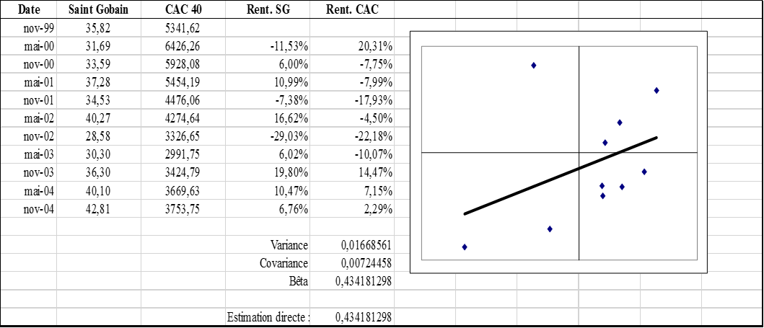
Calculer Beta
Béta sectoriel publié ( ici verminen)
Béta particilier
Bétal calculé

Slide 32
Alpha
Une autre formule de ke est la suivante, qui a également la préférence de nombreux professionnels :
ke = r + (r * β * α) Dans cette formule :
  r représente le taux de rendement attendu sur les fonds propres de l'entreprise, c'est-à-dire le taux de retour sur investissement que les actionnaires exigent pour investir dans l'entreprise.
  β représente le beta de l'entreprise, c'est-à-dire la mesure de la sensibilité du cours de l'action de l'entreprise aux fluctuations du marché.
  α représente le risque alpha de l'entreprise, c'est-à-dire le risque spécifique à l'entreprise qui n'est pas couvert par le beta de l'entreprise et qui peut être lié à des facteurs internes ou externes à l'entreprise.
Le coût du capital propre est généralement calculé en prenant en compte le taux de rendement attendu sur les fonds propres de l'entreprise, qui reflète le risque de l'investissement, ainsi que le beta et le risque alpha de l'entreprise, qui permettent de mesurer le risque spécifique à l'entreprise. Dans cette formule, le beta doit également faire l’objet de la correction levered beta expliquée ci-avant.
Le risque alpha peut être lié à des facteurs internes à l'entreprise, tels que sa stratégie de gestion, sa structure de coûts ou sa qualité de la gestion, qui peuvent avoir un impact sur sa performance financière. Le risque alpha peut également être lié à des facteurs externes à l'entreprise, tels que les changements de réglementation ou les conditions économiques qui peuvent affecter sa performance.
Le risque alpha est généralement considéré comme étant plus difficile à mesurer et à évaluer que le beta, car il dépend de facteurs spécifiques à l'entreprise et non pas du marché dans son ensemble. Ceci est d’autant plus pertinent que la société est exposée à un risque de continuité. Le risque alpha d'une entreprise est le risque spécifique à l'entreprise qui n'est pas couvert par le beta de l'entreprise et qui peut être lié à des facteurs internes ou externes à l'entreprise.
En résumé, le coût du capital propre (ke) est le taux de rendement que les actionnaires exigent pour investir dans l'entreprise et est généralement calculé en prenant en compte le taux de rendement attendu sur les fonds propres de l'entreprise, le beta et le risque alpha de l'entreprise.

Slide 33
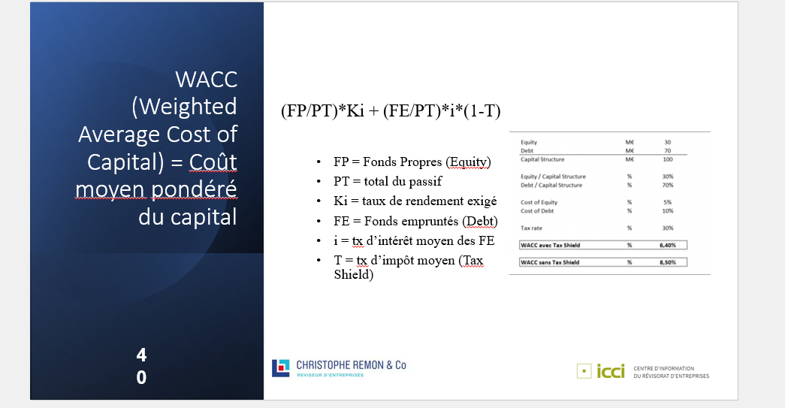
Un calcul

Slide 34
Quel taux choisir ?
Le taux de rentabilité exigé par l’actionnaire est composé de :
Taux sans risque (OLO par ex, 0,19 %)
Risque de l’entreprise (Alpa? , le β (sensibilité d’une action sur le marché côté)
La prime de risque du marché (Indice boursier par ex bel 20 (+/- 4,16 % sur l’écho ?)
La prime de risque de non disponibilité des petites sociétés
WACC (Weighted Average Cost of Capital) = Coût moyen pondéré du capital
Rappel = le taux de rentabilité annuel moyen attendu par les actionnaires et les créanciers en retour de leur investissement => « coût de l’argent » pour une entreprise.
34
Notes:
Notes...…………………………………………………………………………
…………………………………………………………………………………
…………………………………………………………………………………
…………………………………………………………………………………
…………………………………………………………………………………
…………………………………………………………………………………
…………………………………………………………………………………
…………………………………………………………………………………
…………………………………………………………………………………
…………………………………………………………………………………
…………………………………………………………………………………
…………………………………………………………………………………
…………………………………………………………………………………
…………………………………………………………………………………
…………………………………………………………………………………
…………………………………………………………………………………
…………………………………………………………………………………
…………………………………………………………………………………

Slide 35
Test de sensitivité du WAAC

Slide 36
La somme des valeurs
EBITDA * Multiple - Dette nette = Valeur entreprise
  La dette nette est déterminée par la différence entre la dette portant intérêt et la position de trésorerie de la société
36
Notes:
Notes...…………………………………………………………………………
…………………………………………………………………………………
…………………………………………………………………………………
…………………………………………………………………………………
…………………………………………………………………………………
…………………………………………………………………………………
…………………………………………………………………………………
…………………………………………………………………………………
…………………………………………………………………………………
…………………………………………………………………………………
…………………………………………………………………………………
…………………………………………………………………………………
…………………………………………………………………………………
…………………………………………………………………………………
…………………………………………………………………………………
…………………………………………………………………………………
…………………………………………………………………………………
…………………………………………………………………………………

Slide 37
Apprendre à faire un DCF pour une entreprise en difficulté

Slide 38
Prime de détresse : doctrine
Ia doctrine spécialisée anglo-saxonne retient le concept de MODIFIED DISCONTED CASH FLOW ou MDCF . C’est le DCF affecté d’une prime de détresse spécifique dans le facteur ALPHA parfois appelée
  IRATNER I, GRANT STEIN & JOHN WEITNAUER, Business évaluation and Bankruptcy” Wiley 2009, est tenant de la MDCF et présente les méthodes admises aux Etats-Unis par les juges et par les instituts et organismes professionnels à travers des guidelines avalisées par les juges. Il y présente les 3 familles de méthodes d’évaluation. L’évaluation par la valeur des actifs, soit la valeur économique de rendement des actifs soit la valeur de remplacement de ces actifs L’évaluation par la valeur des revenus, soit la méthode de capitalisation des cash-flow soit la méthode d’actualisation des cash-flow L’évaluation par le marché, soit sur des transactions réelles comparables soit sur des notations et études de comparaison publiques
  DAMADORAN de son côté, à la page 8, « The Dark Side of Valuation » Pearson Ed 2010, rappelle que cette évaluation dépend de la position de l’entreprise sur le cycle de la vie économique, même si elle est en difficulté, puisque des entreprises de chacune de ces périodes de la vie des entreprises dans un cycle de vie peuvent être confrontées à des difficultés à savoir
  Israel Shaked et Robert F. Reilly, dans « A Practical Guide to Bankruptcy Valuation » apportent au débat des apports essentiels à savoir Il faut d’abord distinguer les natures d’activités : services ou biens, financières ou productions, cycliques ou commodités, services essentiels ou utilité marginale, actifs tangibles ou intangibles, émergeantes sur le plan de leur produits ou produit mature, entreprises à unique segment, hétérogènes ou globales Il faut percevoir les risques spécifiques de l’exercice : la période où l’évaluation est faite et les forecast utilisés, les sources externes d’information, la confiance dans le management pour ses estimations, les incohérences de l’exercice mathématique ou l’ignorance des paliers et des effets ciseaux, l’évaluation de l’extraordinaire ou de l’ordinaire, les effets des paradigmes utilisés, les black box.
  ISK GUPTA et CA VAIBHAV Inde « Distressed compagnies a study of considérations , approaches and Methods of Valuation » La méthode Modified DCF est à utiliser : les perspectives financières en plusieurs scénarios repris selon des tests de sensitivité ( impact des frais fixes et variables) sont affecté d’une probabilité de survenance de manière raisonnable . On applique un taux de prime de détresse qui reflète la probabilité de défaut par exemple en déduisant du coût de la dette avant impôt pour des entreprises en difficulté le taux de la dette pour des entreprises normales La valeur est donc la valeur DCF en situation normale de marché +la probabilité de distress Les facteurs classiques d’évaluation peuvent être décotés : le Béta bottom-up est utilisé ( pour la même industrie mais re levered par le taux de risque financier) , le coût de la dette est calculé sur le taux de marché et l’impact fiscal écarté en raison de la probable existence de pertes fiscales , le leveradge de la dette sur le capital minimisé à la dette qui peut encore avoir cet impact La méthode des coûts pour reconstituer un outil performant ( Cost Approach) peut être parfois utilisée : Valeur de remplacement des actifs ; valeur de reproduction c’est-à-dire les coûts autres qu’en actifs tangibles pour recréer de la valeur.

Slide 39
Prime de détresse : doctrine
Ia doctrine spécialisée anglo-saxonne retient le concept de MODIFIED DISCONTED CASH FLOW ou MDCF . C’est le DCF affecté d’une prime de détresse spécifique dans le facteur ALPHA parfois appelée
  Milan HRDY et Boshuslav SIMEK , sur la même Question en Tchéquie, dans « VALUATION OF THE COMPAGNY IN FINANCIAL DISTRESS» examine en particulier les entreprises en difficultés financières dans un contexte d’insolvabilité. Il propose une formule de calcul en MDCF dans les cas où l’entreprise ne modifie pas son activité mais que le retour à sa rentabilité ne dépend que d’un facteur temps et d’un facteur risque Il propose aussi une formule de calcul en MDCF dans le cas de la nécessité d’un changement fondamental de restructuration de l’activité et de la recherche de nouveaux marchés
  Shaenee CONRADIE et Christiaan LAMPRECHT » A QSUANTITATIVE ANALYSIS OF VALUATION DISCLOSURE IN OUBLISHED B_USINESS RESCUE PLAN » en Afrique du Sud . L’auteur analyse 55 cas entre 2013 et 2018 . Il établit une décote de valeur moyenne.

Slide 40
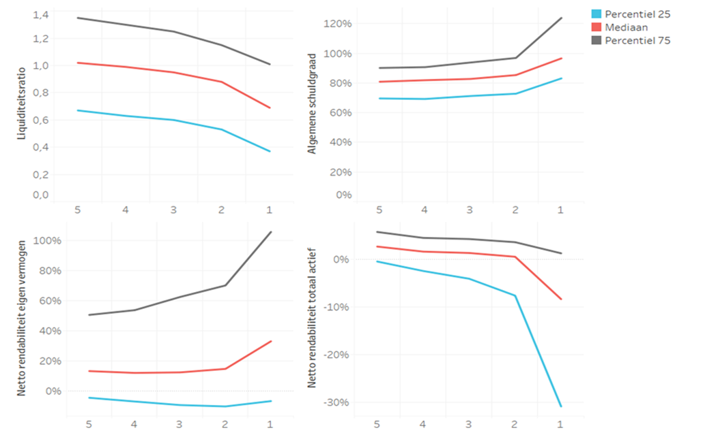
La prédiction de la défaillance
Graydon a mathématisé 4 ratios sur toutes les entreprises tombées en faillite qui comparent l’évolution sur les 5 dernières années. Ce ratio est donc intéressant pour positionner l’entreprise sur le « chemin de la faillite ». Sa difficulté est-elle conjoncturelle ou structurelle, révèle-t-elle une faiblesse de gestion ou des erreurs de gestion ? Son activité ou son produit, son financement, ses résultats, s’inscrivent-ils dans le chemin prévisible des autres entreprises ?

Slide 41
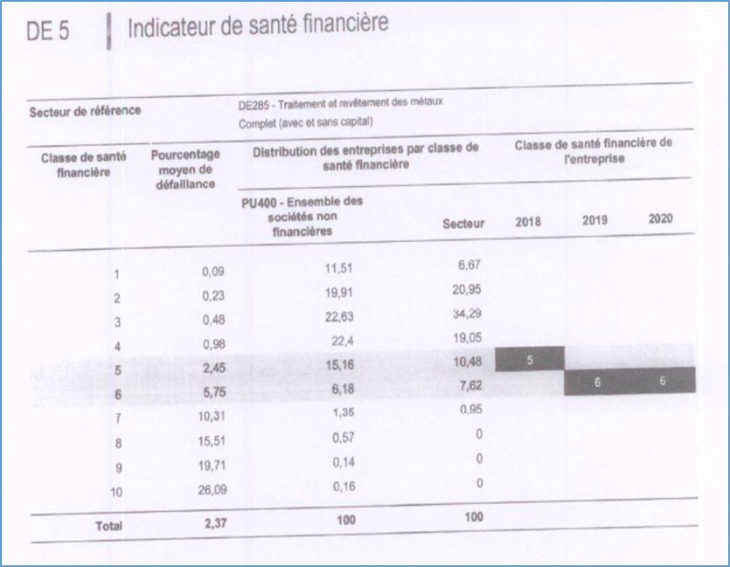
L’indice de santé financière
La BNB propose un indice de prédiction mais il est rétrospectif et peu transparent

Slide 42
L’analyse des 40 cas
Xabier BREDART U MONS :Les constatations suivantes peuvent être faites. Premièrement, le ratio de liquidité s’améliore et repasse au-delà de la valeur de 1 dès l’année suivant la faillite. Deuxièmement, le taux d’endettement des entreprises diminue pour atteindre des valeurs de plus en plus compatibles avec celles d’une entreprise « saine ». Enfin, on constate que les entreprises renouent avec la rentabilité Ces constatations vont dans le sens d’un éloignement du spectre de la faillite pour ces entités suite au déploiement de leur plan de réorganisation. Rappelons que ces observations ne sont réalisées qu’à partir d’un nombre limité d’entreprises et ne sont pas à vocation généralisante. D’autre part, il s’agit, ici, de l’analyse de données comptables agrégées ; les analyses de cas réalisées dans cet ouvrage permettent de mettre en exergue de nombreuses informations qui ne sont pas traduites dans les états financiers des entreprises, telles que les facteurs liés au management de l’entreprise restructurée qui, d’après étude de Bogan et Sandler (2012) sont primordiaux.

Slide 43
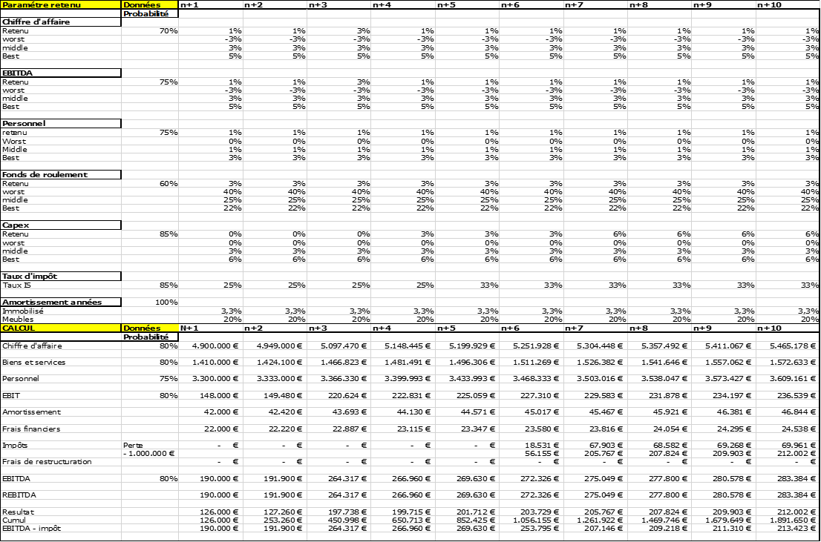
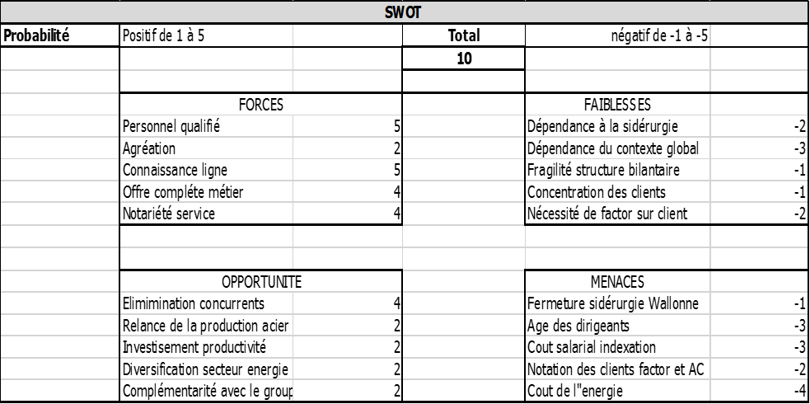
Approche de l’exposition au risque
Aux scénarios Frais Fixe. Frais Variable
Analyse Swot

Slide 44
L’alpha ( Prime de détresse) et le delevered Béta
Taux
Motivation
Monte carlo
Binomial
Black & Scholes
Techniques des start-up
Techniques des fonds de retournement
Cotation sur notation ou sur les Yields
Prime de détresse | Valeur | Décote Valeur en %
5% | 103.000.000 | 27%
10% | 75.000.000 | 54 %
15% | 60.000.000 | 64 %
20% | 50.000.000 | 70 %
25% | 41.000.000 | 76 %
30% | 36.000.000 | 79%
40% | 28.000.000 | 83 %
50% | 22.000.000 | 87 %
60% | 19.000.000 | 89 %
70% | 16.500.000 | 90 %
80% | 14.500.000 | 92%
90% | 13.000.000 | 93 %
100% | 11.800.000 | 95 %

Slide 45
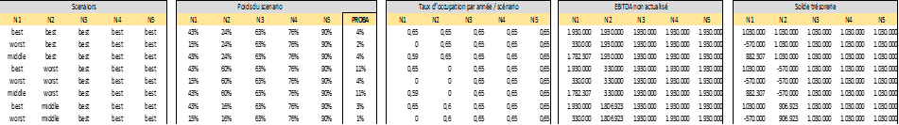
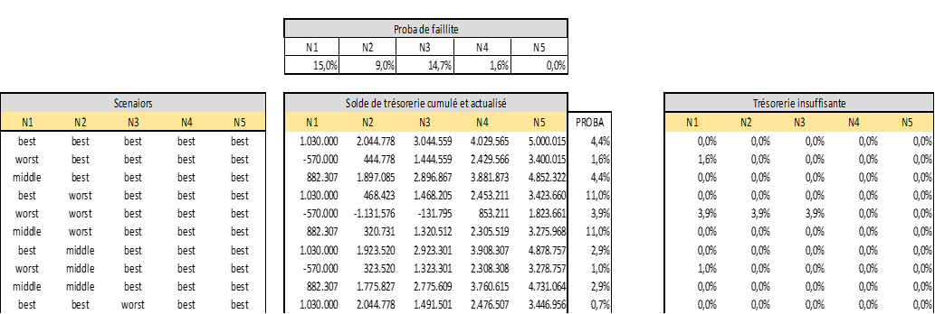

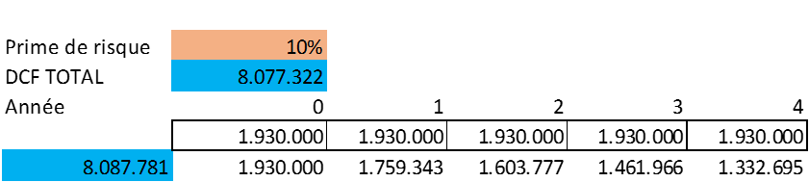
L’évaluation binomiale: le cas de l’hôtel
Confirmée par l’acheteur

Slide 46
L’évaluation Montecarlo : Cas 23
Ce chiffre d’affaires dépend de plusieurs facteurs : Proba rachat Liberty = Probabilité qu’un acheteur rachète « Liberty » et par conséquent que je récupère le chiffre d’affaires de ce client : 0.6Proba crise énergétique = Probabilité qu’une crise de l’énergie affecte le secteur et que je perde tous mes contrats : 0.25Proba crise géo politique = Probabilité qu’une crise géo-politique affecte le secteur et que je perde tous mes contrats : 0.1 Proba secteur = Probabilité que le secteur s’effondre et que je perde tous mes contrats : 0.3
Le chiffre d’affaires attendu peut dès lors s’exprimer de la façon suivante : Chiffre d’affaires Liberty * Proba rachat Liberty + Chiffre d’affaires de mes autres clients multiplié par mes facteurs de risques (2.292.000 * 0.6 + 4.110.000) * (1-0.25) * (1-0.1) * (1-0.3) = 2.591.757 Cette formule est possible dès lors que mon modèle n’utilise que des distributions binomales. Cela aurait également été possible avec des distributions normales (TCL : indépendances entre les erreurs). Les choses se compliquent si nous utilisons des distributions plus complexes. Par ailleurs, cette formule ne me dit rien de la variance ainsi que de la distribution des résultats de mon modèle. Je pourrais par exemple être intéressée par la probabilité que mon chiffre d’affaires soit égal à 0. Les simulations de monté-carlo permettent de répondre à ces deux limites.
La simulation de Monte-Carlo consiste à répéter un grand nombre d’expériences et d’observer les résultats de ce grand nombre d’expériences en tirant des statistiques globales. L’exemple le plus connu étant celui qui consiste à calculer la probabilité d’obtenir le chiffre 6 lorsque je lance un dé non-pipé. Si vous souhaitez obtenir ce résultat de manière empirique, il vous suffit de lancer le dé un assez grand nombre de fois et de compter le nombre de fois où le 6 sort par rapport au nombre total d’essais. La probabilité tendra vers 1/6. Dans notre exemple, nous avons effectué 1.000.000 de simulations. Pour chaque simulation, nous avons simulé nos quatre probabilités. Proba rachat Liberty = distribution binomiale (de type 0 ou 1) avec une moyenne = 0.6 Proba crise énergétique = distribution binomiale (de type 0 ou 1) avec une moyenne =0.25 Proba crise géo politique = distribution binomiale (de type 0 ou 1) avec une moyenne = 0.1 Proba secteur = distribution binomiale (de type 0 ou 1) avec une moyenne = 0.3
Pour chaque simulation nous avons calculé un chiffre d’affaires. Ex : simulation 1 : Proba rachat Liberty = 1Proba crise énergétique = 0 Proba crise géo politique = 0Proba secteur = 1 Mon chiffre d’affaires est de 0 car ce 1er scenario suppose qu’il y a une crise sectorielle et que je perds tous mes contrats (proba secteur = 1).
Lorsque nous prenons la moyenne de l’ensemble de nos simulations, nous obtenons un chiffre de : 2.594.607 soit un résultat très proche de celui calculé ci-avant. Par ailleurs, nous pouvons également compter le nombre des scénarios dans lesquels le chiffre d’affaires est égal à 0. Dans notre exemple, il s’agit de 52.82%. Etant donné les hypothèses rédigées ci-avant (très simplifiées), la probabilité que le chiffre d’affaires soit nul est de 52.82%.

Slide 47
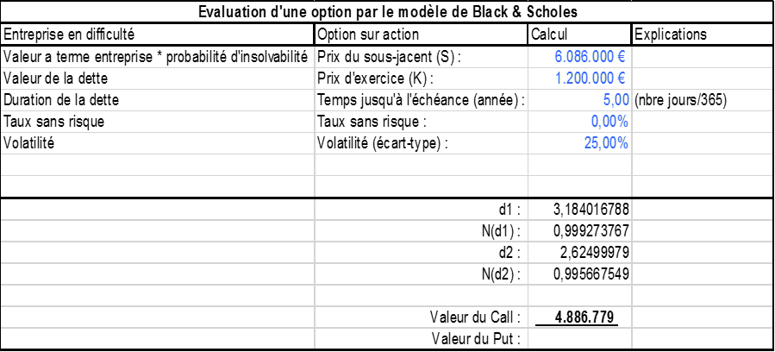
Valeur d’une option ( Black & Scholes)
La valeur d’une entreprise en retournement est la valeur d’une option sur la valeur future de cette entreprise (Black & Scholes). C’est le modèle dit des « options réelles ». C’est un peu comme une option sur action mais elle a un contenu plus aléatoire encore. La valeur d’une option dite financière ( une option sur action en bourse) se base sur le fait qu’elles sont déclenchées à une échéance donnée alors que ce qui est recherché c’est la valeur des options dites américaines qui peuvent être déclenchées tout au long d’une période définie bien plus longue. C’est pourquoi on utilise le terme option « réelle » par opposition à option « financière ».
La valorisation par option réelle s’est développée au départ pour valoriser des projets d’investissements lourds et qui s’échelonnent en plusieurs phases dans le temps, comme par exemple l’exploitation des ressources naturelles. Les coûts fixes initiaux de ces projets sont très coûteux. Mais cela peut s’appliquer aux secteurs nouveaux, des TIC, des biotechnologies, de la chimie et de la pharmacie (Pfizer)... ; et pourquoi pas, par analogie, au secteur des entreprises en retournement.
On peut synthétiser l’analogie entre les options financières et les options réelles par le tableau ci- joint

Slide 48
Cas réel d’expertise
Cas 10 Le réviseur considéra devoir procéder à une évaluation en DCF avec une décote de 60% (taux forfaitaire d’évaluation de risque de faillite) sur le rendement.
Pour le DCF, il a retenu un WACC à 19% Il a comparé le résultat au résultat sur les multiples. Sur base Bloomberg, pour les secteurs concernés (Heath care, Software, …), il a retenu une moyenne (non décotée) EV/EBITDA de 15,7 et EV/EBIT de 22 réduite à 9,8 et 13,7 pour l’illiquidité de 40% sur base empirique.
Le réviseur applique la méthode des options réelles de Black & Scholes qui confirme la décote de valeur de 60%. Il ne procède pas à un audit précis des causes des difficultés ni ne travaille sur un plan descriptif.
Cas 24 À – 9 mois de la faillite, un réviseur avec une signature reconnue, en vue de l’augmentation de capital, à souscrire par les invests et les actionnaires, a valorisé la société en retenant une prime de risque de distress de 5,5%, ce qui permit de valoriser le plan financier prévisionnel (emportant ces erreurs de césure et au moment de la crise) avec un résultat négatif à N+1 (800.000€) positif à N+2 et N-3 (670.000€ et 844.000€) à 720.000€.
Il a établi une décote de valeur due à ce risque de discontinuité de 60%. Dans le modèle Black & Scholes, la valeur était réduite à 660.000€.

Slide 49
Cas réél
Cas 34 Un réviseur de bonne signature a évalué l’entreprise value (EV) sur base d’un WACC à 25,83% (risk free rate -0,5 - market rate 6,01 - country 1,11 – Bêta 1,20 – small form 11,63 – détresse 10% dégradé par le coût de la dette) à soit un EV de 1.241.000€ et une valeur passant à 4.000.000€ (- dette + cash) si l’impact des réductions des dettes dans la PRJ pouvait être tenu pour réalisé dans la holding (effet patrimonial)
Les créanciers concernés évaluaient cette valeur à un montant dépassant leur créance. Le tribunal les reconnut pour 900.000€. Ce faisant, le tribunal admit un WACC dans ce cas de 25,83%.
Le test de sensitivité établissait ce qui suit en comparant le WACC avec le % de chance de réalisation du chiffre d’affaires :

Slide 50
Cas 39
l’expert désigné par l’AMF (autorité des marchés) pour une attestation d’équité dans le cadre des opérations sur le capital considéra qu’il devait évaluer la société après opération de restructuration, en prenant en déduction de la valeur d’entreprise la dette nette subsistant après opération nette de cash (soit -720 millions d’€).
L’expert analysa le cours de Bourse et son historique pour considérer qu’il était peu représentatif de la valeur de l’entreprise, trop influencé par des facteurs subjectifs et opérationnels qui devraient en partie trouver une solution dans la restructuration. Il écarta aussi comme méthode d’évaluation l’actif net réévalué, la capitalisation des dividendes. Il ne trouva pas de transaction récente comparable ni de société cotée ayant des activités comparables en termes de mix et d’évolution possible. Il ne retint pas la méthode du DCF globale car aucun facteur Bêta ne rendrait compte de la valeur.
Il proposa donc la méthode de la somme des parties d’entreprises (ou SOP) qui consiste à valoriser distinctement les parties d’entreprises concernées sur base d’une analyse critique sur grille des Best case et Worst case. Pour la partie d’activité maison connectée, l’expert a pris un taux d’actualisation de 11.26 % décomposé en Trésor bond 10 ans (1.41%) compte-tenu de l’exposition au marché américain, une prime de risque Amérique et sectoriel selon Damodaran de 6.1%, d’un Bêta sectoriel de 1.16 selon Damodaran (US entrainement), une prime de taille de 0.68% (Duff & Peps), d’un coût de la dette moyen pondérée de 8.3% du taux d’imposition de 15% et d’un facteur de restructuration. Après Test de sensitivité, le taux de 11.26 % a été retenu sur base des comparables boursiers selon les analystes et selon une approche des transactions comparables pour ce secteur. Il procédera de même pour chaque métier

Slide 51
Cas 40
L’expert indépendant de l’AMF a travaillé sur une analyse multicritère et sur une analyse factuelle reprise en probabilité de succès du plan Le rapport procéda à une évaluation des déficits reportable. Il écarta la méthode d’actualisation des dividendes puisque CGG n’avait pas distribué depuis longtemps des dividendes et pouvait ne pas en distribuer pendant longtemps. Il a écarté la méthode de l’actif net réévalué peu pertinente en «going concern». Il n’a pas pu considérer la méthode des multiples en l’absence de référentiel de cibles comparables. Les valorisations par multiples d’acquisition internes par CGG n’étaient pas plus pertinentes compte-tenu des effets de taille et de métiers très différents et non cumulables. Le référentiel des augmentations de capital précédentes a semblé aléatoire compte-tenu de l’évolution des pertes et de la dette entre les deux moments.
Le cours de Bourse, tant des actions que des obligations au regard des événements et des cours, montre que le cours a été corrélé directement au cours du Brent diminué ou augmenté d’une survaleur ou d’une décote. Par rapport aux événements (par exemple en mai 2017, le cours moyen du Brent était de 602 et l’action de 6.2 à 27€, 6.5 spot à date du 11 mai, ce qui conduit sur la même corrélation à un rapport Brent/action de 2.9). Sur cette base, une analyse des recommandations des analystes au cours des 5 derniers mois a été réalisée pour établir un cours moyen et médian de 2.72. Sur base de la cotation des obligations, une valeur moyenne d’entreprise entre le 11/05/201 et le 07/11/2016 s’établissait entre 1.500 et 2040 M USD.
Le business plan de restructuration a fait l’objet d’un DCF. Le taux d’actualisation pour le facteur Bêta a été retenu sur chaque cash-flow de chaque activité puisque la bêta sectorielle n’est pas référencée pour un conglomérat d’activités de cette taille. Le Bêta a été déterminé sur 5 références par marché. Sur un Bêta moyen pondéré (1.18) et un taux sans risque de 0.75% un rendement de marché de 8.20%, l’expert retient une prime de risque marché de 7.44 %. Le taux spécifique de risque lié au retournement est estimé à 2.5 %. Le taux d’actualisation global est donc établi entre 11.3% et 12.2 % (par exemple taux sans risque 0.76%- Bêta médian 1.21% - rendement marché 8.20%, prime de risque 7.44%, prime de retournement 2.5%) = 12.2%. L’expert critique alors le business plan pour établir un test de sensibilité avec un taux de risque d’exécution des prévisions de 2.5% ce qui conduit à une valeur entre 1.937 M USD et 2.074 M USD ce qui renvoit un multiple d’EBITDA de marché acceptable de 3. L’expert critique alors le calcul de la marge brute. Il prend en compte le risque de décalage dans la réalisation du plan d’affaires.
Il compare alors ce résultat à un échantillon de comparables boursiers d’entreprises du secteur pour procéder à une analyse de régression au départ de la valeur d’entreprise sur le chiffre d’affaires et la marge d’EBITDA, hypothèse retenue ce qui ramène à une valeur d’entreprise sur EBITDA de ces entreprises à une moyenne de 5.2 en 2017 tendant vers 3.8 en 2018 et 3 en 2019 ce qui conduit à une valorisation sur cette base entre 2.265 M USD et 2.449 M USD. La direction retenait sur une valorisation de la Banque Lazare entre 1.800 M USD et 2000 M USD.

Slide 52
Exemples

Slide 53

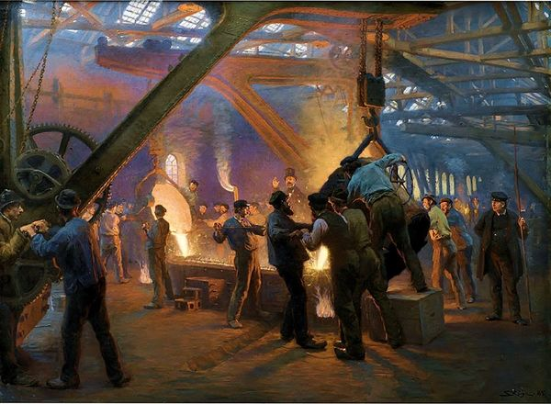


Prenons 4 exemples

Slide 54
Exemple 1
Il s’agit d’une société qui est propriétaire et exploitante de 2 hôtels à destination des eurocrates et hommes d’affaires. Avant la crise, le chiffre d’affaires était de 3.300.000€ pour un taux d’occupation de 65% en progression pour probablement rapidement atteindre 75%. Les hôtels emploient 26 équivalents temps plein.
L’actif est composé de 7.200.000€ en valeur de construction des hôtels ,de 400.000€ de compte interco et 120.000€ de créances sur des clients. Il y a une valeur limitée du mobilier.
Son passif est essentiellement constitué d’une dette hypothécaire de 6.000.000€ à la banque, un compte courant associé (200.000€), de dettes fournisseurs en cours (30.000€) et une dette ONSS (150.000€), précompte (100.000€), fonds social (100.000€), un passif latent entre 0 et un million ( litige construction) une réserve de propriété ( 5,000).
Difficultés. Du jour au lendemain des Lockdown (Covid), plus aucun client. L’activité étant en effet tournée quasi uniquement vers le business. Les eurocrates se déplacent moins et travaillent à distance
Le plan d’affaires dépend de la reprise complète des activités après la fin du Covid et l’absence d’impact trop grand d’attitude comportementaliste des clients (télétravail). Aucun coût fixe (les frais variables ont été arrêtés) ne peut être sérieusement diminué sous peine de perdre l’outil. Avec un taux d’occupation de 55%, l’activité est Break Even. Avec un taux de 75%, elle est très rentable.
Le seul plan possible est de proposer de payer 20% sur 5 ans, la dette non bancaire (580.000€) et d’obtenir un moratoire ou un nouveau crédit à la banque.

Slide 55
Exemple 2
la société est une moyenne entreprise qui appartient à un groupe qui, en consolidé, fait dépasser les seuils. Elle est un prestataire de service technique pour l’industrie sidérurgique et de l’énergie pour laquelle elle entretient, sur base de contrats fixes et de demandes ponctuelles les chaînes de production. Elle compte 70 ouvriers très spécialisés. Elle ne sait fonctionner qu’avec quelques clients. Elle a une position forte chez les clients par la connaissance détaillée des chaines de production qui permet des interventions urgentes lors d’incidents pour éviter de ne pas bloquer la ligne sidérurgique longtemps.
L’actif comprenait 1.600.000€ d’actifs circulants sur des clients tiers (facturés en partie), 50.000€ d’immobilisés, 100.000€ d’encours et 200.000€ de trésorerie et les fonds propres sont négatifs de 1.000.000€.
Son passif est de l’ordre de 2.800.000€. Le passif est représenté par 91 créanciers. Le passif est constitué de 250.000€ d’ONSS, de 300.000€ de dette fiscale, de 50.000€ du fonds de sécurité d’existence pour les travailleurs, le factor de l’ordre de 750.000€. La provision pour pécule de vacances et dette sociale décalée dans le temps est de l’ordre de 250.000€. Une dette intragroupe de 53.000€ existe. Un leaser pour 50.000€. Quelques créanciers (une vingtaine) font moins de 1.000€. Moins de 10 créanciers font plus de 10.000€.
Les difficultés de l’entreprise proviennent du contexte macro-économique affectant le secteur sidérurgique. Du fait de LIBERTY a été perdu une première créance de 650.000€, une dans ASCO de 650.000€. La perte de 1.300.000€ à l’actif a créé un fonds de roulement très négatif. Dans liberty elle n’a pas pu poursuivre l’activité avec le repreneur (perte de CA de 2.200.000€), de telle sorte qu’elle a dû trouver des clients de substitution dans un marché étroit. Elle a cependant réussi à augmenter son chiffre d’affaires chez d’anciens clients et sur deux nouveaux clients. Elle a retrouvé 1.500.000€ du CA perdu. La perte sur créance (1.300.000€) et la perte provisoire du chiffre d’affaires (2.500.000€) (récupérées quelques mois plus tard à hauteur d’1.500.000€), ont engendré un passif dette « anormal » pour une exploitation toujours bénéficiaire.

Slide 56
Exemple 3
La société est holding animatrice et financière d’un groupe de 7 sociétés en Belgique, au Luxembourg et en France.
La holding ne possède que les actions des filiales dont une immobilière (valeur nette des actions 600.000€).
Passif. Dette financière pour 2.200.000€, 600.000€ d’ONSS et 500.000€ de fournisseurs.
Difficultés. Quelques filles sont en détresse : d’une part, elles sont très endettées envers les tiers (5 millions d’€ aux financiers, 3 millions d’€ aux institutionnels et 2 millions d’€ aux fournisseurs). Le total en compte courant entre sociétés est de 8 millions d’€, ce qui entraîne la faillite du tout à défaut de solution pour chacune. Ces entités sont en perte et doivent être restructurées pour distribuer à nouveau des fees ou des dividendes utiles à payer la dette de la holding. Dans la holding, la difficulté est de maintenir le crédit des financiers, d’étaler la dette ou de l’abattre et de restructurer la capacité de payer la dette résiduaire (restructuration financière) après avoir opéré dans les filles une restrustructuration opérationnelle.
Plan de redressement. Le redressement est passé par le redressement de chaque filiale. Ce redressement dans les filiales, s’il produit des résultats, servira d’abord à payer la dette des filiales. Le redressement de la holding ne peut donc provenir que d’une restructuration de la dette de la holding après avoir mis en place une restructuration des coûts pour les services rendus et facturés aux filiales.
Actionnaires – droit sur le capital. Le créancier financier a des warrants, deux autres créanciers financiers un gage sur les actions de la holding, trois autres des créances qui demandaient une conversion en actions. Le capital de la société était jusqu’alors détenu par le seul fondateur.

Slide 57
Exemple 1
Valeur en activité. Le débiteur note que la méthode sectorielle n’est pas très pertinente. Francis Lefebvre valorise au départ du chiffre d’affaires entre 160% et 320%.? La méthode «Revpar » (Revenue per available Room dite « hôtelière ») cherche la valeur au départ du loyer supportable par la structure : on fait le calcul (nombre de Chambre s x prix moyen Chambre x taux d’occupation x taux d’efforts modernisation). Le débiteur soutient qu’elle n’est pas certaine du fait du Covid et de l’incertitude du taux d’occupation. Une autre méthode sectorielle est un prix à la Chambre (+- 140.000€ à 150.000€) sur base des caractéristiques techniques des Chambres. Q4 : votre opinion sur les méthodes sectorielles ? Pourquoi les retenir ? Pourquoi pas ? Le débiteur propose le calcul DCF. Le calcul dépend du taux d’occupation. Il est rendu complexe par le taux de la prime de risque. Il propose de déduire la prime de risque de l’analyse binomiale. Il l’a fait en l’espèce et aboutit à une prime de risque de 10%.
Le test implicite de marché a donné des prix de marché de 16 ou 17.000.000€ de valeur d’entreprise (dont à déduire la dette), soit une prime de risque inférieure au risque déduit de la valeur binomiale.
Cram-down. Q7 : imaginons que le banquier n’ait pas adopté le plan, dans la mesure où la valeur en activité dépasse la valeur du passif, que se passerait-t-il ?

Slide 58
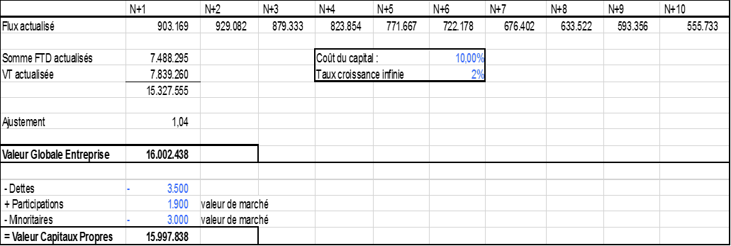
Exemple 1

Slide 59
Exemple 2
Le vote en PRJ est acquis par un vote favorable de la classe factor, de la classe leaser, de la classe intragroupe, de la classe petits créanciers, de la classe des travailleurs, soit 5 sur 6, voire 4 sur 6.
La valeur en activité. Le débiteur proposer de déterminer la valeur sur un DCF à base de flux constants de 180.000€. Il prend le Bêta de 2020 de Damodaran de 1. Le débiteur fait un calcul sur la méthode des donneurs d’ordre puisque l’entreprise travaille très essentiellement pour des entreprises cotées en sous-traitance. Sur base de la notation des clients. Il a établi un tableau de proportionnalité du chiffre d’affaires. Reste à estimer la probabilité de risque du contrat par le donneur d’ordre. Dans le cas d’espèce, il est faible si on prend en compte la dépendance du client d’ailleurs matérialisée par la capacité de l’entreprise de remplacer le chiffre d’affaires perdu par un nouveau chiffre d’affaires. En outre, le client « perdu », s’il relance son activité, entend confier son chiffre d’affaires compte-tenu de sa dépendance technique. Sur base de cette approche, le débiteur retient une prime normale de 7% augmentée de 3,64% pour s’établir à 10,64%. La valeur à 10 ans est de 1.319.000€ et avec la valeur terminale de 2.946.000€. Les deux cumulés ne dépassent la valeur qu’avec une prime de détresse de 20% incompatible avec le redressement de l’entreprise et sa nature pendant la procédure.
Cram-down. Le garanti peut demander l’application (classe factor et classe leaser) ?
Viabilité. Elle semble se déduire de la position du marché prouvée par la capacité de remplacer rapidement un chiffre d’affaires perdu de 2.200.000€ par un nouveau chiffre de 1.500.000€ et par le fait que la perte n’est due qu’à des pertes exceptionnelles et importantes sur créance. Q9 : votre opinion ?

Slide 60
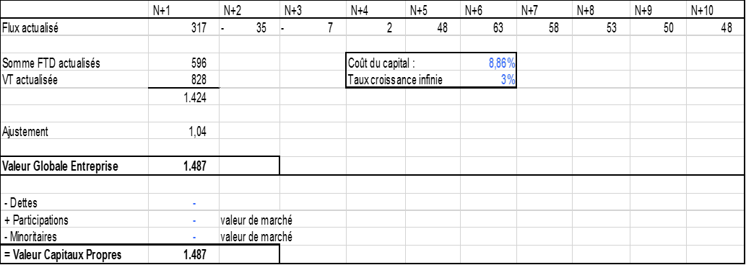
Exemple 2

Slide 61
Exemple 3
La valeur de la créance extraordinaire. Un réviseur de bonne signature a évalué l’entreprise value (EV) sur base d’un WACC à 25,83% (risk free rate -0,5 - market rate 6,01 - country 1,11 – Bêta 1,20 – small form 11,63 – détresse 10% dégradé par le coût de la dette) à soit un EV de 1.241.000€ et une valeur passant à 4.000.000€ (- dette + cash) si l’impact des réductions des dettes dans la PRJ pouvait être tenu pour réalisé dans la holding (effet patrimonial) Les créanciers concernés évaluaient cette valeur à un montant dépassant leur créance. Le tribunal les reconnu pour 900.000€. Ce faisant, le tribunal admit un WACC dans ce cas de 25,83% Le test de sensitivité a été fait.
Valeur d’échange. Un rapport de réviseur de bonne signature évalue la valeur après abattement de l’entreprise et réussite du plan à 2.200.000€ si un contrat nouveau important n’était pas obtenu. Une valeur de 1.250€/action a été retenue. Le capital de 1.500.000€, représenté par 3000 actions anciennes, a été augmenté de 1.250.000€ à concurrence de 9800 actions nouvelles au prix de 1.250€/action. En 2014, le capital de 500.000€ (1000 actions) avait été augmenté de 1.000.000€ par distribution de 2000 actions sans valeur nominale.
Valeur en activité. Le débiteur soutenait que la méthode des financeurs ou du VC devait être appliquée au départ de la valeur du rapport d’échange résultant de l’accord entre l’actionnaire fondateur et les créanciers convertissant leur créance ainsi que sur le nouveau financement (sur base du spread d’intérêt) Selon lui, par le fait de cet accord, la règle De Minimis n’exigeait pas de faire un calcul plus précis, la valeur calculée prima facie dépassant la dette financière et privilégiée. Q4 : votre commentaire ? La conversion a maintenu l’actionnaire ancien à hauteur de 75,37%, les nouveaux actionnaires recevant 24,62% pour 1.250.000€. La valeur retenue a été de +- 5.000.000€, soit une augmentation de valeur EV de +- 1.000.000€, soit un WACC autour de 20% au lieu de 25,83%. Q5 : est-ce contradictoire ?
Financement. La viabilité supposait d’obtenir le refinancement d’une dette financière (gage sur action) en 60 mois avec maintien de gage et un apport de New Money de 500.000€ de chaque créancier.

Slide 62
Exemple 4 : Pierre & Vacances
L’expert indépendant de l’AMF a travaillé sur une analyse multicritère.
L’expert écarte les méthodes de l’actif net consolidé, de l’actif net réévalué, de l’actualisation des dividendes, de la valeur liquidative et retient le DCF, les multiples, les comparables, le cours corrigé en lien avec les objectifs de cours.
Pour le DCF il retient un taux d’actualisation normatif de croissance à l’infini de 2%, un taux d’actualisation de 10,26% (prime sans risque 0.28%, prime marché 7.75%, béta descendant de 1.29) pour aboutir à un montant de 2.10 par action.
Le multiple est de 12.6 en 2023 et celui des comparables pour 11.6 EBITDA.

Slide 63
La méthode des multiples

Slide 64
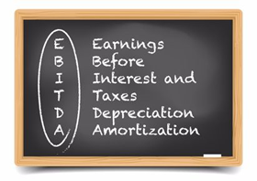

Les Multiplicateurs de l’EBITDA
  Méthode simple et de plus en plus utilisée
  Indicateur de rentabilité économique
  Permet des comparaisons inter-entreprises
  Dépend du marché et de la conjoncture économique : théorie de l’offre et de la demande
  Coefficient multiplicateur peut varier de 5 (affaire comportant des faiblesses) à 8-10 (belle affaire en croissance)
  Ne tient pas compte de la valeur patrimoniale de l’entité.
    Achetez plutôt que louer les biens opérationnels
    Sortez les immeubles et louez les à un prix relativement faible

Slide 65
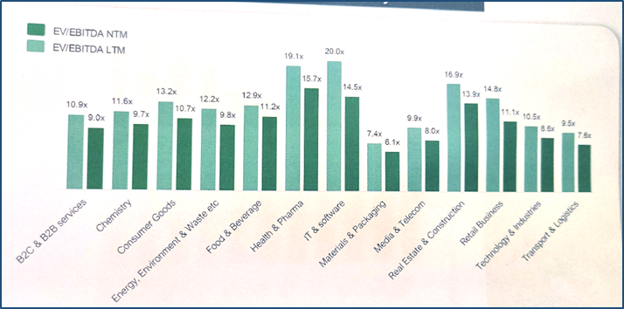
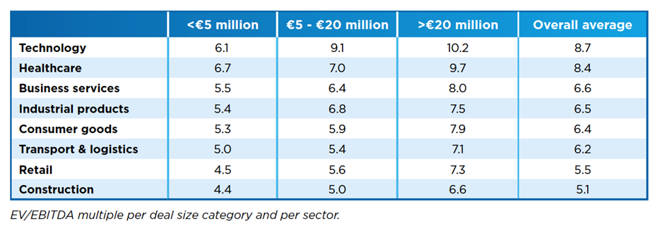
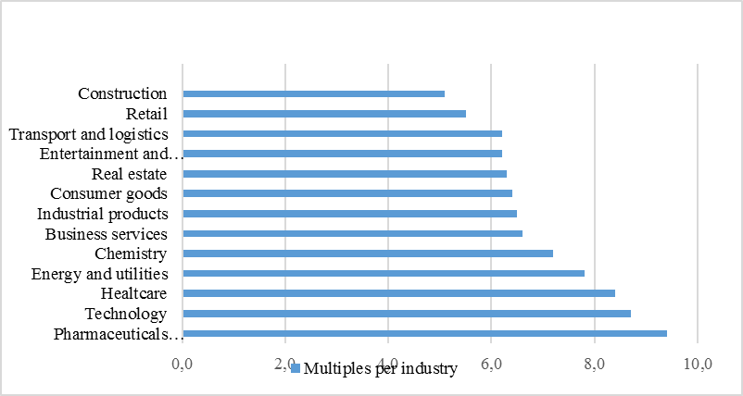
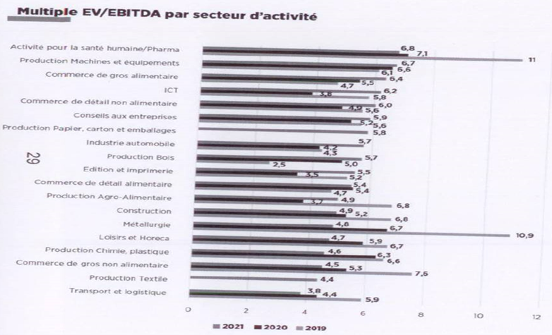
Sources
Allyum
Vlerick

Slide 66
La méthode sectorielle

Slide 67
Exemple

Slide 68
La méthode sur actifs

Slide 69
Valeur des actifs
Actif net réévalué
Actif réévalué sur la probabilité
Actifs en valeur de réalisation
Augmenté de la valeur de rendement ( Goodwil) au delà de l’amortissement
Passifs latents + impact fiscal des réévaluations
Valeur des intangibles ex marques Interbrand
Actifs de rendement et flux financiers tirés de ceux-ci
Affecté d’une probabilité annuelle de réalisation
Actualisé

Slide 70
Valeur best interest

Slide 71
Valeur de vente publique
La valorisation d’un actif ne peut se faire que si nous avons une vue claire sur sa description, ses caractéristiques, ses options éventuelles et sur l’état de celui-ci. Nous pouvons alors comparer celui-ci à un actif similaire qui aurait été vendu sur le site. A titre d’exemple, nous pouvons prendre un échantillon statistique concernant la vente de véhicules sur notre site. Echantillon de 1989 véhicules.

Slide 72
Etbalissement des scénarios
Liquidation
Meilleur scénario
A la pièce vite
A la pièce avec le temps
Sur le marché de niche
Avec une mise en vitrine
A des marchés intéressés
En bloc utile
PRJ ou redressement judiciaire cession
Test implicite de marché
Vente par branche ou appartement avec du temps
Cession après Carve-out
Defesance

Slide 73
Exemple 1
La valeur en liquidation peut être estimée à la valeur de réalisation forcée des biens immobiliers. La valeur de vente du bâtiment en vente forcée dure serait de 5.000.000€. Un meilleur scénario est possible, à savoir une PRJ transfert ou une vente avec la collaboration du banquier. Le prix de cession serait alors entre 6.000.000€ et 10.000.000€ dont à déduire l’impôt société sur la plus-value.
Les classes suivantes sont proposées : banquiers : 6.000.000€, État belge, ONSS : 254.000€, Fonds social : 100.000€, petits créanciers (10) : - de 1.000€ interco.

Slide 74
Exemple 2
La valeur en liquidation. Les créances commerciales de l’ordre d’1.600.000€ pourraient probablement être récupérées pour un million d’€. Il y avait de la trésorerie pour 147.000€ et l’immobilisé avait une valeur comptable de 64.000€, mais une valeur nette de réalisation de 3.000€. Le total serait de 1.150.000€. Il faudrait payer le factor (720.000€), puis les préavis (1.450.000€).
Classe de créanciers. Une classe de créanciers bancaires et une classe factors, une classe d’institutionnels composée de l’ONSS, de l’État, de la TVA ainsi qu’une taxe SPW. Le leaser forme une classe. Les travailleurs forment une classe. L’intragroupe forme une classe. Les petits créanciers forment une classe. Les créanciers de plus de 20.000€ forment une classe. Un créancier stratégique forme une classe.

Slide 75
Exemple 3
Valeur de liquidation. En cas de faillite, le prix de cession des actifs, dans les filiales, payait une partie des dettes des filles mais n’aboutissait pas à une remontée de cash vers la holding. Les créanciers de la holding n’avaient donc aucune assiette à défaut de garantie sur les actifs des filiales.
Proposition : actionnaires, créanciers financiers convertissants, créanciers financiers non convertissants, créanciers financiers non convertissants avec un gage sur action, institutionnels, fournisseurs.

Slide 76
Valeur de réorganisation

Slide 77
l’exposé des motifs
Contrairement au critère du meilleur intérêt des créanciers (dont la jauge est la valeur de liquidation (des actifs) de l’entreprise), la règle de la priorité absolue a pour jauge la valeur de réorganisation contenue dans le plan de réorganisation (estimée par exemple à l'aide de la méthode du discounted cashflow). La règle de la priorité absolue garantit qu’une classe obtient sa part équitable dans la valeur de réorganisation (conformément au rang légal ou conventionnel qui existerait dans le cadre d'une liquidation).
Il est préférable que l'auteur du plan tienne compte pendant la rédaction de celui-ci des droits dont jouissent les parties concernées selon (les critères du meilleur intérêt des créanciers et) la règle de la priorité absolue, de sorte que les parties concernées ne soient pas incitées à voter contre le plan afin de réclamer leurs droits via le tribunal.
Il convient donc d'accorder largement la préférence au fait que les parties négocient un plan dans le contexte (du contrôle de l’intérêt des créanciers et) de la règle de priorité absolue (basée sur une évaluation brute de la condition de liquidation et de réorganisation de l’entreprise), de sorte que le plan reçoive l’accord de toutes les classes et que l’application forcée interclasse et l’exercice d'évaluation y afférent (réalisé ou non par l'auteur du plan même, par le praticien de la réorganisation ou par les experts en évaluation externes) soient nécessaires dans la moindre mesure possible. En effet, lorsqu’un plan est approuvé par toutes les classes, une application forcée interclasse n’est pas nécessaire.

Slide 78
Valeur de réorganisation
Différence entre avant et après réorganisation : c’est la valeur de la réorganisation
En principe valeur des flux donc extourne de la valeur patrimoniale en liquidation et la valeur des actifs en going concern qui produisent des flux
La valeur est calculée sur les flux pertinents et probables du plan de réorganisation
Correction en + ou en – de la prime de détresse
Durée : ? 5 ans sur l’horizon de temps ou sur valeur terminale ?
Contre-effet
  D’habitude les garantis plaident que la valeur est faible pour éviter le pouvoir des chirographaires
  S’ils plaident qu’elle est grande pour la priorité, ils donnent le pouvoir pour une valeur plus limitée
Inconvénients:
  Aléatoire et contestée
  Variable selon les types d’entreprises et les cycles de maturité

Slide 79
Points clés
Le juge devra la calculer dans chaque cas où une classe dissidente existe
Il faudra transposer aux autres méthodes que le DCF le raisonnement
Le débat sur la prime de détresse augmentée( puisque les risques sont grands au début ) sera aléatoire
La durée sera un débat: parce que bsolue toute la valeur ou la valeur sur la durée du plan ?
Le juge poussera à la négociation
Mais devra contrôler la valeur pour mettre en oeuvre la règle “Fair & Equitable” pour les parties sans pouvoir de négociation
L’actionnaire a des intérêts alternatifs ( new value, exceptions à la priorité,…)

Slide 80
Valeur d’échange

Slide 81
Principe
Définition
Effets
Actionnaires
Droit de devenir actionnaire
Pas créancier au même titre
Créancier avec un autre titre: conflit d’intérêt
Droits particuliers
Dilution
Pertes de droits contractuels
Squeeze –out ?
Droit politiques
Rapport d’échange

Slide 82
Priorité et actionnaire
principes
exceptions
Priorité absolue implique en principe que l’actionnaire ne conserve pas d’intérêt s’il n’est pas dans la valeur
La dilution pourrait être absolue
Exception individuelle : si nécessaire pour l’objectif du plan et si pas de préjudice excessif
Priorité absolue aménagée
  Valeur de réorganisation
  New money : refinancement
  Maintien dans l’actionnariat pour un délai raisonnable si actionnaire crucial
  Théorie de la new value
  Théorie du gifting

